Slide 1
Исследование общественного мнения россиян о квасе
Институт исследований культуры
НИУ ВШЭ
Факультет гуманитарных
наук
Москва
Июнь 2025
Руководитель проекта:
Александр Сувалко, заместитель директора Института исследований культуры

Slide 2
Дизайн исследования
Институт исследований культуры
НИУ ВШЭ
Факультет гуманитарных
наук
Москва
Май 2025

Slide 3
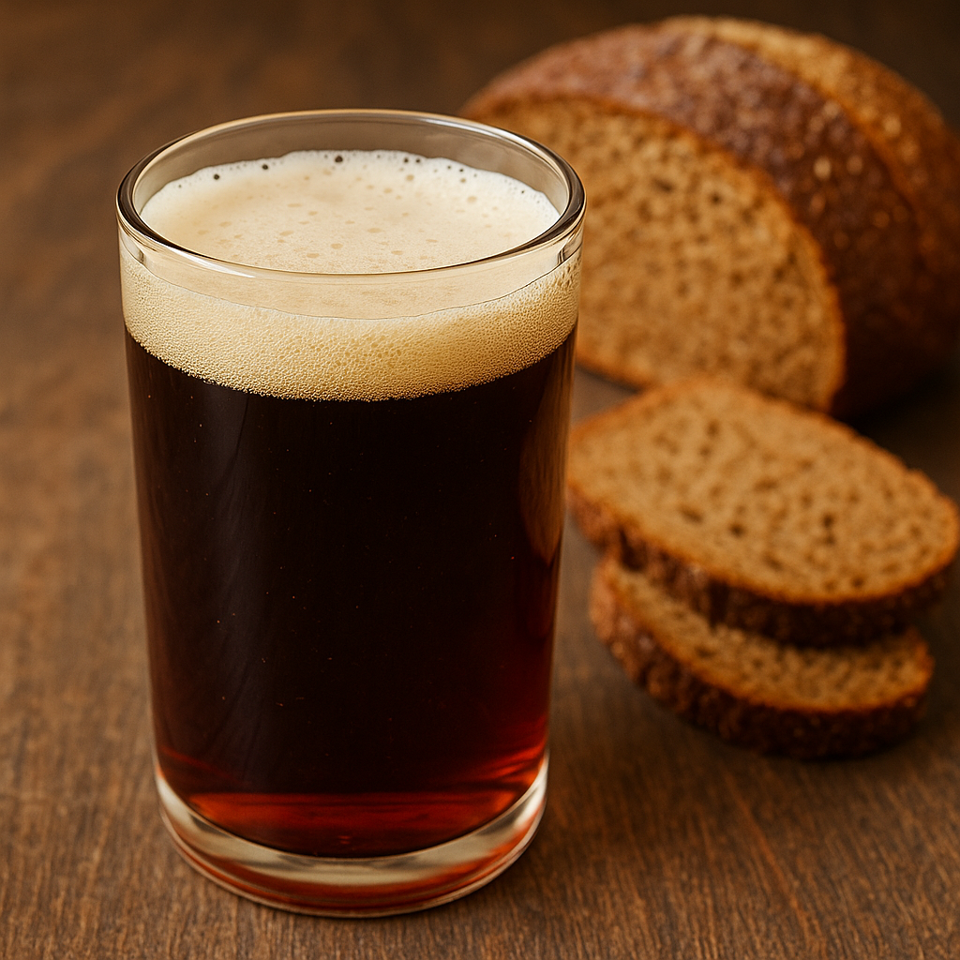
Цели и задачи исследования
Институт исследований культуры НИУ ВШЭ
Исследование общественного мнения россиян о квасе
Дизайн исследования
Цель исследования:
Изучить отношение россиян к квасу, в том числе как к элементу национальной культуры.
Задачи исследования:
1. Изучить паттерны потребления кваса: ситуации, частота, мотивы.
2. Изучить отношение россиян к квасу среди различных групп населения, в том числе восприятие кваса:
- как части семейной традиции;
- как элемента национальной культуры;
- как здоровой альтернативы газированным напиткам и др.
Изображение создано нейросетью

Slide 4

Дизайн исследования
Институт исследований культуры НИУ ВШЭ
Исследование общественного мнения россиян о квасе
Дизайн исследования
Метод сбора данных: телефонный опрос 14–22 мая 2025 года
Объем выборки: 1604 респондента
Выборка репрезентативна по полу, возрасту в рамках РФ и федеральных округов в частности, а также по типам населенных пунктов по численности населения — в рамках РФ.
Для данной выборки максимальный размер ошибки с вероятностью 95% не превышает 2,44%.
Контроль за качеством сбора данных осуществлялся при помощи прослушивания аудиозаписей интервью для 100% массива.
Изображение создано нейросетью

Slide 5
Особенности потребления кваса россиянами
Институт исследований культуры
НИУ ВШЭ
Факультет гуманитарных
наук
Москва
Май 2025

Slide 6
7 из 10 россиян пьют квас как напиток или используют его при приготовлении блюд
Институт исследований культуры НИУ ВШЭ
Исследование общественного мнения россиян о квасе
Особенности потребления кваса россиянами
Квас является популярным напитком у россиян: 69% употребляют его, в том числе используют в кулинарии.
Для 34% россиян квас — всесезонный продукт, который пьют или используют при приготовлении блюд даже в холодное время года.
Вопрос: Как часто Вы пьете квас или используете его при приготовлении блюд? (n=1604)

Slide 7
В теплое время года растет не только потребление кваса, но и его частота
Институт исследований культуры НИУ ВШЭ
Исследование общественного мнения россиян о квасе
Особенности потребления кваса россиянами
В теплое время года каждый пятый россиянин пьет (или использует при приготовлении блюд) квас не реже одного раза в неделю.
46% (каждый второй) — не реже одного раза в месяц.
Вопрос: Как часто Вы пьете квас или используете его при приготовлении блюд? (n=1604)

Slide 8
Наиболее распространенные способы употребления кваса — в чистом виде как напиток и как основа для окрошки
Институт исследований культуры НИУ ВШЭ
Исследование общественного мнения россиян о квасе
Особенности потребления кваса россиянами
Основные форматы потребления кваса — в чистом виде как напиток (80%) и как основа для окрошки (60%).
Другие способы использования, такие как добавление в маринады, другие супы, выпечку или коктейли, распространены значительно меньше и остаются нишевыми.
Вопрос: В каком виде Вы употребляете квас? (n=1096)

Slide 9
Квас остается напитком для употребления в домашних условиях — это самый распространенный сценарий среди респондентов
Институт исследований культуры НИУ ВШЭ
Исследование общественного мнения россиян о квасе
Особенности потребления кваса россиянами
Чаще всего респонденты употребляют квас дома (81%). Следующие по популярности варианты — на улице (29%), на пикниках (19%) и после/во время посещения бани (18%).
Вопрос: Скажите, в каких ситуациях Вы пьете квас как напиток или употребляете блюда, содержащие квас? (n=1096)

Slide 10
Магазинный в бутылках — наиболее популярный вид кваса среди россиян
Институт исследований культуры НИУ ВШЭ
Исследование общественного мнения россиян о квасе
Особенности потребления кваса россиянами
64% россиян чаще всего выбирают магазинный бутилированный квас. Разливной и домашний квас предпочитают 16% и 15% респондентов соответственно.
Крафтовый и ресторанный варианты остаются нишевыми и значительно уступают по популярности.
Вопрос: Какой квас Вы употребляете чаще всего? (n=1096)

Slide 11
«Очаковский» — самая популярная марка кваса среди россиян
Институт исследований культуры НИУ ВШЭ
Исследование общественного мнения россиян о квасе
Особенности потребления кваса россиянами
В топ-3 марок кваса, по мнению россиян, входят — «Очаковский» (39%), «Желтая бочка» (19%) и Русский дар (13%).
Местные региональные марки: Чувашский, Ржаной бочонок, Русский узор, Монастырский, Медведевский, Брянский, Колчаковский и т. д.
Вопрос: Какие марки кваса Вы предпочитаете? (n=1096)

Slide 12


Особенности потребления кваса в разных социально-демографических группах
Институт исследований культуры НИУ ВШЭ
Исследование общественного мнения россиян о квасе
Особенности потребления кваса россиянами
/
18–44/45+
(пол респондента)
(возраст респондента)
Мужчины по сравнению с женщинами:
чаще употребляют квас как в теплое время года (М — 73%, Ж — 64%), так и в холодное (М — 42%, Ж — 27%)
чаще употребляют квас вне дома: на улице (М — 33%, Ж — 25%), после бани (М — 23%, Ж — 13%)
чаще пьют разливной квас (М — 19%, Ж — 13%)
Женщины по сравнению с мужчинами:
чаще употребляют квас дома (М — 76%, Ж — 85%)
чаще покупают магазинный квас в бутылках (М — 62%, Ж — 67%)
В зависимости от возраста:
Россияне старше 45 лет чаще пьют квас дома (все респонденты: 81%, старше 45 лет: 84%)
Чем младше респонденты, тем чаще они пьют квас в холодное время года (18–29 лет: 50%, 30–44 лет: 40%, 45–60 лет: 34%, 60 лет — 21%)
Россияне в возрасте старше 60 лет в целом пьют реже квас как в холодное (все респонденты: 34%, старше 60 лет: 21%), так и в теплое время года (все респонденты: 68%, старше 60 лет: 56%)
Респонденты старше 45 лет:
чаще пьют квас домашнего приготовления (18–29 лет: 5%, 30–44 лет: 8%, 45–60 лет: 21%, 60 лет — 25%)

Slide 13
Отношение россиян к квасу
Институт исследований культуры
НИУ ВШЭ
Факультет гуманитарных
наук
Москва
Май 2025

Slide 14
71% россиян согласны, что квас
— важная часть русского культурного наследия
Институт исследований культуры НИУ ВШЭ
Исследование общественного мнения россиян о квасе
Отношение россиян к квасу
С тем, что квас является важной частью русского культурного наследия, с ним согласны 56% респондентов. Еще 15% скорее согласны, оценивая свое отношение на 4 балла из 5, — в сумме согласны с высказыванием 71% опрошенных.
Лишь 7% выразили полное несогласие с этим утверждением.
Вопрос: Согласны Вы или не согласны со следующими высказываниями? Для оценки используйте шкалу от 1 до 5, где 1 — абсолютно НЕ согласен, а 5 — абсолютно согласен. (n=1604)

Slide 15
68% процентов россиян считают, что квас полезнее газировки
Институт исследований культуры НИУ ВШЭ
Исследование общественного мнения россиян о квасе
Отношение россиян к квасу
С утверждением «Квас полезнее газировки» согласились 54% (абсолютно согласны) и 14% (оценили согласие на 4 балла по пятибалльной шкале) респондентов соответственно.
Вопрос: Согласны Вы или не согласны со следующими высказываниями? Для оценки используйте шкалу от 1 до 5, где 1 — абсолютно НЕ согласен, а 5 — абсолютно согласен. (n=1604)

Slide 16
62% россиян согласны, что квас вкуснее газировки
Институт исследований культуры НИУ ВШЭ
Исследование общественного мнения россиян о квасе
Отношение россиян к квасу
Почти половина респондентов (47%) абсолютно согласны с утверждением, что квас вкуснее газировки.
Лишь 12% опрошенных выразили абсолютное несогласие с этим мнением.
Вопрос: Согласны Вы или не согласны со следующими высказываниями? Для оценки используйте шкалу от 1 до 5, где 1 — абсолютно НЕ согласен, а 5 — абсолютно согласен. (n=1604)

Slide 17
Особенности отношения к квасу в разных социально-демографических группах
Институт исследований культуры НИУ ВШЭ
Исследование общественного мнения россиян о квасе
Отношение россиян к квасу
/
18–44/45+
(пол респондента)
(возраст респондента)
Женщины по сравнению с мужчинами:
чаще согласны, что квас — это культурное наследие (М — 69%, Ж — 73%), что квас полезнее (М — 65%, Ж — 70%) и вкуснее газировки (М — 59%, Ж — 64%)
чаще являются хранителями семейных традиций, связанных с квасом: имеют свой рецепт кваса (М — 6%, Ж — 9%) и окрошки на квасе (М — 12%, Ж — 15%)
Респонденты старше 45 лет:
чаще согласны, что квас — это культурное наследие (18–29 лет: 64%, 30–44 лет: 66%, 45–60 лет: 77%, 60 лет — 76%), что квас полезнее (18–29 лет: 54%, 30–44 лет: 62%, 45–60 лет: 72%, 60 лет — 77%) и вкуснее газировки (18–29 лет: 45%, 30–44 лет: 57%, 45–60 лет: 70%, 60 лет — 68%)
чаще являются хранителями семейных традиций, связанных с квасом: имеют свой рецепт кваса (18–29 лет: 2%, 30–44 лет: 6%, 45–60 лет: 10%, 60 лет — 9%) и окрошки на квасе (18–29 лет: 11%, 30–44 лет: 12%, 45–60 лет: 16%, 60 лет — 15%)

Slide 18
В каждой пятой семье есть свои традиции употребления кваса
Институт исследований культуры НИУ ВШЭ
Исследование общественного мнения россиян о квасе
Отношение россиян к квасу
Наиболее распространенные традиции, связанные с употреблением кваса — семейный рецепт кваса (7%) или семейный рецепт окрошки на квасе (14%).
Вопрос: Есть ли в Вашей семье традиции, связанные с квасом? Какие? (n=1604)

Slide 19
Основные ассоциации со словом «квас» — лето, жара и окрошка
Институт исследований культуры НИУ ВШЭ
Исследование общественного мнения россиян о квасе
Отношение россиян к квасу
У большинства россиян квас вызывает положительные ассоциации — лето, жара, хлеб, вкус, свежесть, отдых и удовольствие.
Для 6% опрошенных квас также ассоциируется с русскими традициями.
Вопрос: С чем у Вас ассоциируется квас? Назовите три любых слова (n=1604)

Slide 20
Выводы
Институт исследований культуры
НИУ ВШЭ
Факультет гуманитарных
наук
Москва
Май 2025

Slide 21
Выводы
Институт исследований культуры НИУ ВШЭ
Исследование общественного мнения россиян о квасе
Выводы
1. Квас остается популярным и культурно значимым напитком
Квас регулярно употребляют 69% россиян — как в чистом виде, так и при приготовлении блюд.
71% опрошенных считают его важной частью русского культурного наследия, 68% согласны, что он полезнее, а 62% считают, что квас вкуснее, чем газировка. Эти оценки особенно высоки среди женщин и респондентов старше 45 лет.
2. Потребление кваса носит выраженный сезонный характер
В теплое время года квас пьют чаще и регулярнее: каждый пятый употребляет его не реже одного раза в неделю.
Однако для 34% россиян квас остается всесезонным продуктом, который употребляется и в холодное время года, особенно молодыми респондентами.
3. Доминируют традиционные сценарии потребления
Основные форматы — как напиток (80%) и в составе окрошки (60%). Употребление дома (81%) — самый распространенный сценарий, тогда как на улице, на пикниках и после бани квас пьют значительно реже.
При этом самый популярный вид кваса — магазинный квас в бутылках, его чаще всего покупают 64% россиян. 39% россиян назвали «Очаковский» предпочитаемой маркой кваса.
4. Квас вызывает устойчивые положительные ассоциации
Для большинства россиян слово «квас» связано с летом, жарой, свежестью, вкусом, отдыхом и хлебом. У 6% напиток вызывает прямую ассоциацию с русскими традициями.
5. Семейные традиции, связанные с квасом, сохраняются
В каждой пятой семье есть свои традиции, связанные с употреблением кваса. Чаще всего это рецепты приготовления самого напитка (7%) или окрошки на его основе (14%). Носителями традиций чаще оказываются женщины и респонденты старше 45 лет.

Slide 22
Выводы
Институт исследований культуры НИУ ВШЭ
Исследование общественного мнения россиян о квасе
Выводы
1. Квас остается популярным и культурно значимым напитком
Квас регулярно употребляют 69% россиян — как в чистом виде, так и при приготовлении блюд.
71% опрошенных считают его важной частью русского культурного наследия, 68% согласны, что он полезнее, а 62% считают, что квас вкуснее, чем газировка. Эти оценки особенно высоки среди женщин и респондентов старше 45 лет.
2. Потребление кваса носит выраженный сезонный характер
В теплое время года квас пьют чаще и регулярнее: каждый пятый употребляет его не реже одного раза в неделю.
Однако для 34% россиян квас остается всесезонным продуктом, который употребляется и в холодное время года, особенно молодыми респондентами.
3. Доминируют традиционные сценарии потребления
Основные форматы — как напиток (80%) и в составе окрошки (60%). Употребление дома (81%) — самый распространенный сценарий, тогда как на улице, на пикниках и после бани квас пьют значительно реже.
При этом самый популярный вид кваса — магазинный квас в бутылках, его чаще всего покупают 64% россиян. 39% россиян назвали «Очаковский» предпочитаемой маркой кваса.
4. Квас вызывает устойчивые положительные ассоциации
Для большинства россиян слово «квас» связано с летом, жарой, свежестью, вкусом, отдыхом и хлебом. У 6% напиток вызывает прямую ассоциацию с русскими традициями.
5. Семейные традиции, связанные с квасом, сохраняются
В каждой пятой семье есть свои традиции, связанные с употреблением кваса. Чаще всего это рецепты приготовления самого напитка (7%) или окрошки на его основе (14%). Носителями традиций чаще оказываются женщины и респонденты старше 45 лет.

Slide 23
Приложение: социально-демографические параметры выборки
Институт исследований культуры
НИУ ВШЭ
Факультет гуманитарных
наук
Москва
Май 2025

Slide 24
Институт исследований культуры НИУ ВШЭ
Исследование общественного мнения россиян о квасе
Социально-демографические параметры выборки
(n=1604)

Slide 25
Институт исследований культуры НИУ ВШЭ
Исследование общественного мнения россиян о квасе
Социально-демографические параметры выборки
(n=1604)

Slide 26
Институт исследований культуры НИУ ВШЭ
Исследование общественного мнения россиян о квасе
Социально-демографические параметры выборки
(n=1604)

Slide 27
Институт исследований культуры НИУ ВШЭ
Исследование общественного мнения россиян о квасе
Социально-демографические параметры выборки
Трудовой статус, % от опрошенных
Размер домохозяйства, % от опрошенных
(n=1604)

